Slide 1
Информационно-аналитический отчет Центра непрерывного повышения педагогического мастерства ГОАУ ДПО «Региональный институт профессионального развития» Новгородской области по работе со стажировочными площадками
Филиал № 2 Центра непрерывного повышения профессионального мастерства педагогических работников ГОАУ ДПО «РИПР»

Slide 2
Основные направления
Консультирование педагогических работников и управленческих кадров по направлению деятельности стажировочной площадки
Обобщение и трансляция собственного позитивного опыта;
методическое сопровождение деятельности педагогических работников по учебным предметам или направлениям деятельности
ЦНППМ ГОАУ ДПО «РИПР» - навигатор и помощник в единой федеральной системе научно-методического сопровождения педагогических работников и управленческих кадров

Slide 3
Количество стажировочных площадок в Новгородской области
36
Всего :
Школы ( всего, из них стажировочных площадок):
Дошкольные организации ( всего, из них стажировочных площадок):

Slide 4
География участников стажировочных площадок Новгородской области - образовательные организации

Slide 5
География участников стажировочных площадок Новгородской области – дошкольные образовательные организации

Slide 6
Количество учвстников стажировочных площадок

Slide 7
Темы стажировочных площадок общеобразовательных организаций Новгородской области
Название | Темы | Сроки
Государственное областное бюджетное общеобразовательное учреждение «Центр адаптированного обучения» г. Великий Новгород | «Реализация федерального государственного образовательного стандарта образования обучающихся с умственной отсталостью (интеллектуальными нарушениями)» | с 01.02.2022 года по 30.12.2024 года
Муниципальное автономное общеобразовательное учреждение «Гимназия № 4 имени Героя Советского Союза, Почетного гражданина Новгорода И. А. Каберова» и муниципальное автономное общеобразовательное учреждение «Средняя школа № 13 с углубленным изучением предметов» г. Великий Новгород | «Сопровождение педагогических работников в контексте реализации современных приоритетов российского образования» | с 01.02.2022 года по 01.02.2024 года

Slide 8
Темы стажировочных площадок общеобразовательных организаций Новгородской области
Название | Темы | Сроки
Муниципальное бюджетное общеобразовательное учреждение «Основная общеобразовательная школа» п. Краснофарфорный Чудовского района | «Формирование финансовой грамотности участников образовательного процесса» | с 01.02.2022 года по 31.12.2026 года
Муниципальное автономное общеобразовательное учреждение Чудовского муниципального района «Средняя общеобразовательная школа № 4» г.Чудово | «Сопровождение профессионального роста педагогов через систему наставничества» | с 01.02.2022 года по 31.12.2026 года

Slide 9
Темы стажировочных площадок общеобразовательных организаций Новгородской области
Название | Темы | Сроки
Муниципальное автономное общеобразовательное учреждение «Средняя школа № 1 им.М.Аверина г.Валдай» | «Сопровождение профессионального становления педагогов без базового педагогического образования в условиях реализации обновленных ФГОС» | с 01.02.2022 года по 31.05.2024 года
Муниципальное автономное общеобразовательное учреждение «Средняя общеобразовательная школа № 2 с углубленным изучением английского языка» г.Великий Новгород | «Психологически безопасная образовательная среда общеобразовательного учреждения | с 01.02.2023 года по 30.12.2024 года

Slide 10
Темы стажировочных площадок общеобразовательных организаций Новгородской области
Название | Темы | Сроки
Муниципальное автономное общеобразовательное учреждение «Средняя школа №1 г.Окуловка» | «Совершенствование системы воспитательной работы в образовательной организации с использованием современных технологий» | с 01.01.2022 года по 30.12.2022 года
Муниципальное автономное общеобразовательное учреждение «Гимназия» г. Старая Русса | «Метапредметный подход в обучении как основное требование ФГОС» | с 01.02.2022 года по 31.12.2022 года
Муниципальное автономное общеобразовательное учреждение «Средняя школа п.Пола» | «Учитель как читатель-исследователь» | с 01.02.2022 года по 01.02.2023 года

Slide 11
Темы стажировочных площадок общеобразовательных организаций Новгородской области
Название | Темы | Сроки
Муниципальное автономное общеобразовательное учреждение «Гимназия «Гармония» г.Великий Новгород | «Обновленные ФГОС: организационно-методические условия внедрения» | с 01.09.2022 по 30.12.2024.
Муниципальное автономное общеобразовательное учреждение «СОШ № 23» г.Великий Новгород | «Социально-педагогическое сопровождение детей-мигрантов» | с 01.09.2022 по 30.12.2024.
Муниципальное автономное общеобразовательное учреждение «Школа № 36» г.Великий Новгород | «От информационной культуры в школе к школе информационной культуры» | с 01.09.2022 по 30.12.2024.

Slide 12
Темы стажировочных площадок общеобразовательных организаций Новгородской области
Название | Темы | Сроки
Муниципальное бюджетное общеобразовательное учреждение «Лицей-интернат» г.Великий Новгород | «Образовательный код города: инструменты педагога XXI века» | с 01.09.2022 по 30.12.2024.
Муниципальное автономное общеобразовательное учреждение «Гимназия «Новоскул» г.Великий Новгород | «Развитие функциональной грамотности учащихся в проектной и учебно-исследовательской деятельности» | с 01.09 2022 года по 30.12.2024 года
Муниципальное автономное общеобразовательное учреждение «Средняя общеобразовательная школа № 37» г.Великий Новгород | «Современные педагогические практики повышения мотивации к изучению русского языка и русской литературы» | с 09.01.2023 года по 09.01.2024 года

Slide 13
Темы стажировочных площадок дошкольных образовательных организаций Новгородской области
Название | Темы | Сроки
Муниципальное автономное дошкольное образовательное учреждение «Детский сад № 81 «Солнышко» комбинированного вида» Великого Новгорода | «Комплексное сопровождение детей с ОВЗ в общеразвивающих группах дошкольной образовательной организации» | 01.10.22-31.05.23
Муниципальное автономное дошкольное образовательное учреждение «Детский сад № 83» | «Комплексное сопровождение детей с ОВЗ в общеразвивающих группах дошкольной образовательной организации» | 01.11.22-31.08.23
Муниципальное автономное общеобразовательное учреждение «Борковская средняя общеобразовательная школа» дошкольные группы д. Борки и д. Сергово Новгородского муниципального района | «Комплексное сопровождение детей с ОВЗ в дошкольной образовательной организации» | 01.09.22-31.12.23

Slide 14
Темы стажировочных площадок дошкольных образовательных организаций Новгородской области
Название | Темы | Сроки
Муниципальное автономное дошкольное образовательное учреждение «Центр развития ребенка – детский сад № 14 «Сказка» Великого Новгорода | «Качество дошкольного образования и его оценка с использованием инструментария МКДО» | 01.09.22-31.12.23
Муниципальное автономное дошкольное образовательное учреждение «Центр развития ребенка – детский сад № 39» Великого Новгорода | «Качество дошкольного образования и его оценка с использованием инструментария МКДО» | 01.08.22-31.12.23
Муниципальное автономное дошкольное образовательное учреждение «Детский сад № 52 «Детство» Великого Новгорода | «Качество дошкольного образования и его оценка с использованием инструментария МКДО» | 01.09.22-31.12.23

Slide 15
Темы стажировочных площадок дошкольных образовательных организаций Новгородской области
Название | Темы | Сроки
Муниципальное автономное дошкольное образовательное учреждение «Детский сад № 61» Великого Новгорода | «Мониторинг качества дошкольного образования в разрезе образовательных областей» | 01.09.22-31.12.23
Муниципальное автономное дошкольное образовательное учреждение «Детский сад № 86 «Кораблик» Великого Новгорода | «Качество дошкольного образования и его оценка с использованием инструментария МКДО» | 01.09.22-31.12.23
Муниципальное автономное дошкольное образовательное учреждение № 12 «Детский сад комбинированного вида» д. Григорово Новгородского района | «Качество дошкольного образования и его оценка с использованием инструментария МКДО» | 01.09.22-30.12.23

Slide 16
Темы стажировочных площадок дошкольных образовательных организаций Новгородской области
Название | Темы | Сроки
Муниципальное автономное дошкольное образовательное учреждение № 19 «Детский сад комбинированного вида» п. Панковка Новгородского муниципального района | «Качество дошкольного образования и его оценка с использованием инструментария МКДО» | 01.09.22-31.12.23
Муниципальное автономное общеобразовательное учреждение «Средняя общеобразовательная школа № 11» дошкольное отделение № 1 г. Боровичи | «Качество дошкольного образования и его оценка с использованием инструментария МКДО» | 01.09.22-31.12.23
Муниципальное автономное общеобразовательное учреждение «Средняя школа № 5 с углубленным изучением химии и биологии» г. Старая Русса, структурное подразделение, расположенное по адресу: ул. Поперечная, дом 47, к.2 | «Качество дошкольного образования и его оценка с использованием инструментария МКДО» | 01.09.2022 по 31.12. 2023

Slide 17
Темы стажировочных площадок дошкольных образовательных организаций Новгородской области
Название | Темы | Сроки
Муниципальное автономное общеобразовательное учреждение «Средняя общеобразовательная школа № 8 с углубленным изучением математики» г. Старая Русса, структурное подразделение, расположенное по адресу: улица Профсоюзная дом 8. | «Качество дошкольного образования и его оценка с использованием инструментария МКДО» | С 01.10.2022 по 31.05.2023
Муниципальное автономное общеобразовательное учреждение Чудовского муниципального района «Средняя общеобразова-тельная школа № 4» дошкольное отделение «Светлячок» | «Качество дошкольного образования и его оценка с использованием инструментария МКДО» | С 01.09.2022 по 31.12.2023 г.
Муниципальное автономное дошкольное образовательное учреждение «Детский сад № 3 «Теремок» г. Пестово | «Качество дошкольного образования и его оценка с использованием инструментария МКДО» | С 01.09.2022 по 31.12.2023

Slide 18
Темы стажировочных площадок дошкольных образовательных организаций Новгородской области
Название | Темы | Сроки
Муниципальное автономное дошкольное образовательное учреждение «Центр развития ребенка – детский сад № 8 «Золушка» Великого Новгорода | «Инновационные механизмы обеспечения качества дошкольного образования при реализации ФГОС» | 01.09.22-31.12.24
Муниципальное автономное дошкольное образовательное учреждение «Детский сад № 24» Великого Новгорода | «Инклюзивная модель обучения детей с РАС в дошкольной образовательной организации (ресурсная группа)» | 01.09.22-30.12.23
Муниципальное автономное дошкольное образовательное учреждение «Детский сад № 19 «Ручеек» комбинированного вида» Великого Новгорода | «Использование современных образовательных технологий в работе с детьми с ограниченными возможностями здоровья и детьми-инвалидами» | 01.09.22-30.12.24

Slide 19
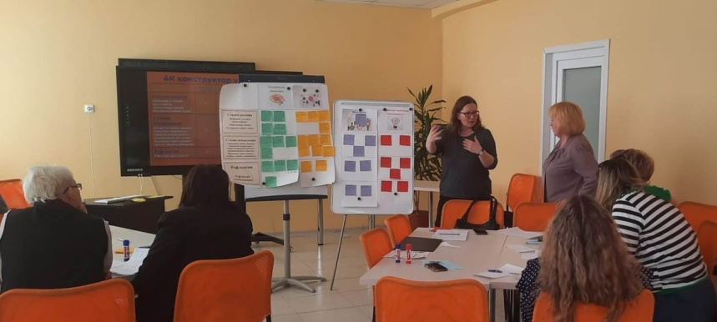
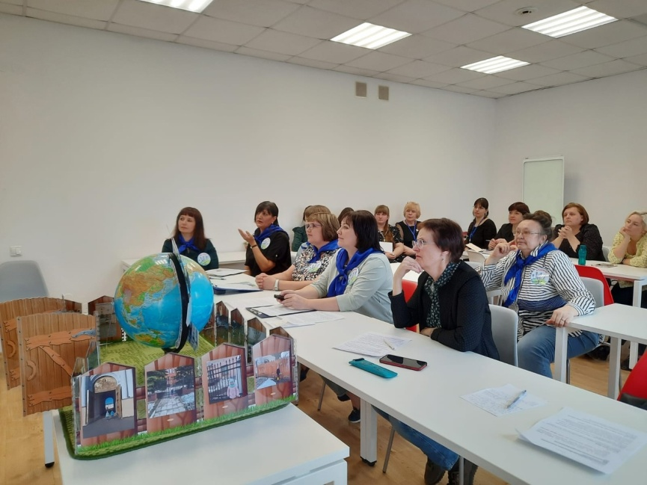
Связь с курсами ГОАУ ДПО «РИПР»
Слушатели курсов «Методическая работа – конструктор индивидуальной траектории профессионального роста педагога» прошли стажировку на базе региональных стажировочных площадок – гимназии «Гармония», гимназии № 4, гимназии «Новоскул», школе №13, школе № 23 и детских садов № 61,81, 95 Великого Новгорода.
Новгородские педагоги из лицея-интернета и детских садов № 8, 58 и 86 поделились с коллегами из г. Мурино (Ленинградской области) тем, как ресурсы городской среды помогают учиться, как использовать их при организации проектной и исследовательской деятельности дошкольников.

Slide 20
Организованы 69 мероприятий в различных форматах , в том числе 35 мероприятий для слушателей КПК ГОАУ ДПО «РИПР» «Цифровая образовательная среда», «Комплексное сопровождение детей с ОВЗ в общеразвивающих группах дошкольной образовательной организации», «Методическая работа – конструктор индивидуальной траектории профессионального роста педагога» , « Обеспечение качества дошкольного образования», « Использование ИКТ-технологий педагогом дошкольной образовательной организации».
Организационно-методические мероприятия
ЦНППМ ГОАУ ДПО «РИПР» - навигатор и помощник в единой федеральной системе научно-методического сопровождения педагогических работников и управленческих кадров

Slide 21
Наши проблемы
Недостаточное информирование образовательных организаций области о деятельности стажировочных площадок
Темы КПК планируются позже, чем работа стажировочных площадок.
Усилить внимание к стажировочным площадкам кураторов.
Усилить контроль за сдачей отчетной документации

